Slide 1

Kριτικη σκεψη
ΕΠΙΧΕΙΡΗΜΑΤΟΛΟΓΙΑ
Πέρσια Ιωακείμ
Έρικα Στυλιανίδου
Χριστίνα Πισσάρη
Δημοτικό σχολείο Χρυσελεούσας (Κ.Β)
Δ΄τάξη

Slide 2
ΣΤΟΧΟΙ
Να εντοπίζουν τη θέση – άποψη από συγκεκριμένο κείμενο.
Να κατανοήσουν τι είναι το επιχείρημα.
Να εντοπίζουν επιχειρήματα από κείμενο.
Να δίνουν ένα επιχείρημα για να υποστηρίξουν την άποψή τους.
Να δικαιολογούν το επιχείρημα τους με ένα ακόμα υποστηριχτικό επιχείρημα.
Να αντιμετωπίζουν την αντίθετη άποψη βρίσκοντας αντεπιχείρημα.
Να δημιουργούν χάρτη επιχειρημάτων.
Να επιχειρηματολογούν προφορικά και γραπτά.

Slide 3
Πορεια εργασιασ
Κείμενα:
    «Στάση βροχοσταλίδων» (ενότητα 4)
    «Εθνικό θαλάσσιο πάρκο Ζακύνθου» (ενότητα 4)
    «Οι μύθοι και η ελιά» (Ενότητα 7)
Δραστηριότητες:
  Ερωτήσεις για ανάπτυξη κριτικής σκέψης.
  Επιχειρήματα υπέρ ή κατά της άποψης του κειμένου.
  Καταγραφή επιχειρημάτων σε χάρτη.

Slide 4
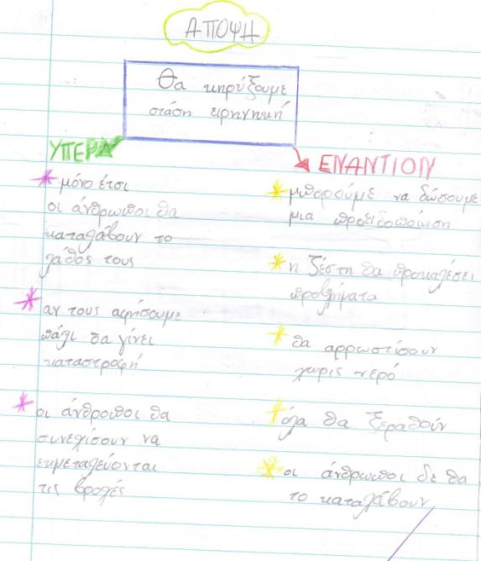

Slide 5
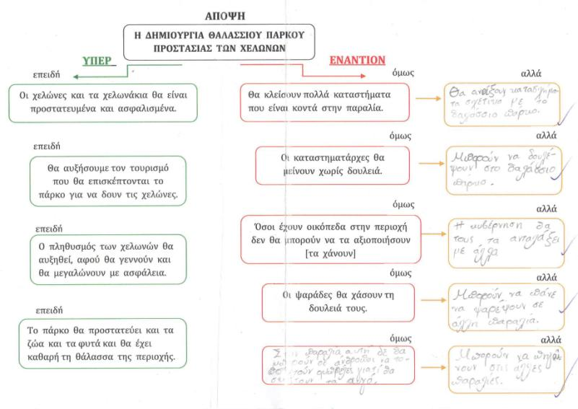

Slide 6
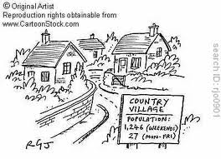
ΔΙΔΑΣΚΑΛΙΑ ΕΝΟΤΗΤΑΣ
Θέμα της ενότητας: «Η ζωή στο χωριό και στην πόλη».
ΧΩΡΙΟ ΤΗΣ ΥΠΑΙΘΡΟΥ
ΠΛΗΘΥΣΜΟΣ:
1,246 (Σαββατοκύριακα)
27 (Δευτέρα – Παρασκ.)

Slide 7
ΣτΟΧΟΙ ΕΝΟΤΗΤΑΣ
Να εντοπίζουν επιχειρήματα και αντεπιχειρήματα από δοσμένο κείμενο.
Να παίρνουν σημειώσεις πάνω στο κείμενο.
Να μεταφέρουν σε πίνακα τα υπέρ και τα κατά της άποψης.
Να δίνουν δικά τους επιχειρήματα για να στηρίξουν την άποψή τους.
Να δικαιολογούν τα επιχειρήματά τους, χρησιμοποιώντας άλλα επιχειρήματα.
Να διαψεύδουν επιχειρήματα κατά της άποψης.
Να φτιάχνουν χάρτη επιχειρημάτων χρησιμοποιώντας καρτέλες διαφορετικών χρωμάτων.
Να οργανώνουν ένα χάρτη επιχειρημάτων στο λογισμικό Rationale.
Να χρησιμοποιούν το χάρτη και συγκεκτιμένο λεξιλόγιο για να φτιάχνουν την επιχειρηματολογία τους.

Slide 8
Διαδικασια αναπτυξησ επιχειρηματολογιασ
Κείμενα από διαδίκτυο που αφορούσαν απόψεις ατόμων που ζούσαν στο χωριό ή στην πόλη.
  Ζωή στο χωριό και ζωή στην πόλη
  Η ζωή στο χωριό!
  Από την πόλη στο χωριό!
  Συνέντευξη από έναν άνθρωπο της πόλης
Μύθος του Αισώπου «Ποντικός της πόλης και ποντικός του χωριού».
Λεξιλόγιο: επιχειρήματα, αντεπιχειρήματα, υπέρ, κατά της κύριας άποψης.

Slide 9
Συλλογη και οργανωση πληροφοριων
Οι μαθητές μελέτησαν τα κείμενα στις ομάδες τους.
Τα εξέτασαν παράλληλα και τα συζήτησαν.
Κράτησαν σημειώσεις μέσα στα κείμενα.
Κατέγραψαν σε πίνακες τα υπέρ και τα κατά της πόλης και του χωριού.
Στηρίχθηκαν στους πίνακες που κατασκεύασαν (και όχι στα κείμενα) για τις επόμενες δραστηριότητες.

Slide 10
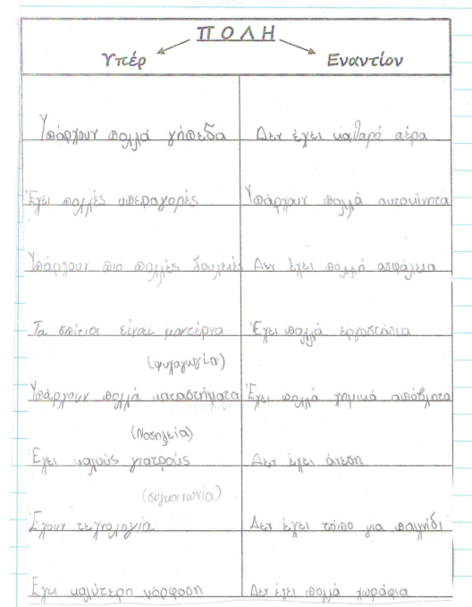

Slide 11
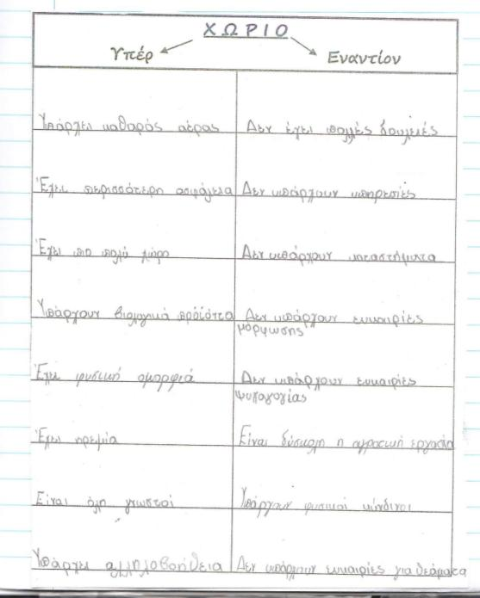

Slide 12


Δεντροδιαγραμμα επιχειρηματολογιασ
Οι μαθητές οργάνωσαν σε δεντροδιάγραμμα, επιχειρήματα υπέρ ή κατά της άποψης:
«Η ζωή στην πόλη είναι καλύτερη από τη ζωή στο χωριό»
Σε καρτέλες χρώματος πράσινου και κόκκινου κατέγραψαν επιχείρηματα ή αντεπιχείρηματα, αφού συζήτησαν με το διπλανό τους και με την εποπτεία του δασκάλου για να αποφευχθεί η επανάληψη επιχειρημάτων.
Πρώτα δόθηκε μια πράσινη καρτέλα για να γράψουν ένα επιχείρημα υπέρ της πόλης. Οι καρτέλες τοποθετήθηκαν στον πίνακα, κάτω άπό την άποψη.
Μετά δόθηκε ακόμα μια πράσινη για να γράψουν ένα επιχείρημα που να υποστηρίζει το επιχείρημα που ήδη τοποθέτησαν στον πίνακα .

Slide 13
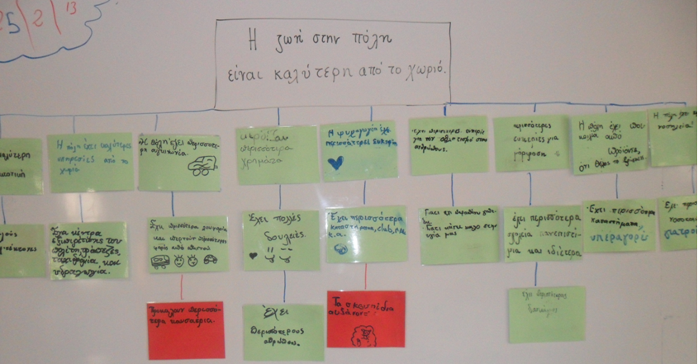

Slide 14
Δεντροδιαγραμμα επιχειρηματολογιασ
Ακολούθως, δόθηκε μια κόκκινη καρτέλα για να γράψουν ένα αντεπιχείρημα και στη συνέχεια μια πράσινη για να δικαιολογήσουν το αντεπιχείρημά τους.
Τέλος, δόθηκε μια κίτρινη καρτέλα για να διαψεύσουν το αντεπιχείρημα.
Όλες οι καρτέλες τοποθετήθηκαν στον πίνακα, συμπληρώνοντας έτσι το δεντροδιάγραμμα.
Οι μαθητές μπορούσαν να προσθέσουν και άλλες καρτέλες που να υποστηρίζουν ή να διαψεύδουν επιχειρήματα του δεντροδιαγράμματος.

Slide 15
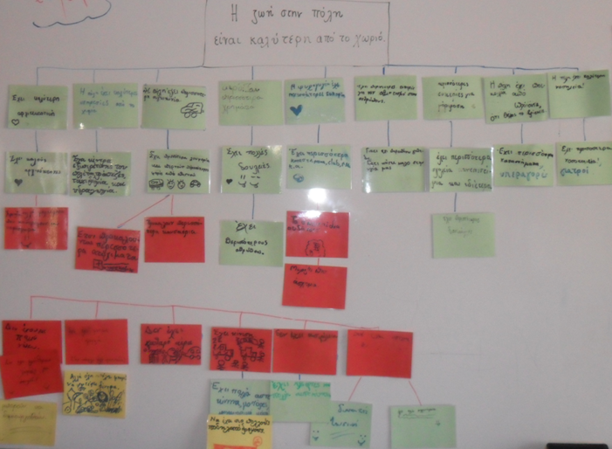

Slide 16
ΧΑΡΤησ ΕΠΙΧΕΙΡΗΜΑΤΩΝ ΜΕ ΤΗ ΧΡΗΣΗ ΤΟΥ ΥΠΟΛΟΓΙΣΤΗ
Επίδειξη του λογισμικού Rationale που βοηθά στην οργάνωση επιχειρημάτων υπέρ και κατά, σε χάρτη επιχειρημάτων.
Καταγραφή στο λογισμικό από το δάσκαλο σε συνεργασία με τα παιδιά, των επιχειρημάτων που είχαν συγκεντρωθεί στους πίνακες και στο δεντροδιάγραμμα με τις καρτέλες.
Δημιουργία χάρτη επιχειρημάτων, όπου οργανώθηκαν τα επιχειρήματα, τα αντεπιχειρήματα και οι διαψεύσεις.
Εκτύπωση του χάρτη επιχειρημάτων.

Slide 19

ΕΠΙΚΟΙΝΩΝΙΑ ΕΠΙΧΕΙΡΗΜΑΤΟΛΟΓΙΑΣ
ΑΝΤΙΠΑΡΑΘΕΣΗ ΕΠΙΧΕΙΡΗΜΑΤΩΝ:
Οι μαθητές έδωσαν προφορικά επιχειρήματα που στήριζαν τη θέση τους (υπέρ ή κατά της άποψης).
Στην επιχειρηματολογία τους προσπάθησαν να χρησιμοποιήσουν λεξιλόγιο που γράφτηκε στον πίνακα (αρχικά, το πρώτο επιχείρημα, επιπλέον, επιπρόσθετα, επίσης, συνεπώς, ακολούθως, επειδή, όμως, από την άλλη…).
Παρουσίασαν γραπτά την επιχειρηματολογία στο τετράδιό τους. Ανέπτυξαν τις απόψεις τους βάσει του σχεδιαγράμματος που είχαν και του βοηθητικού λεξιλογίου.

Slide 20
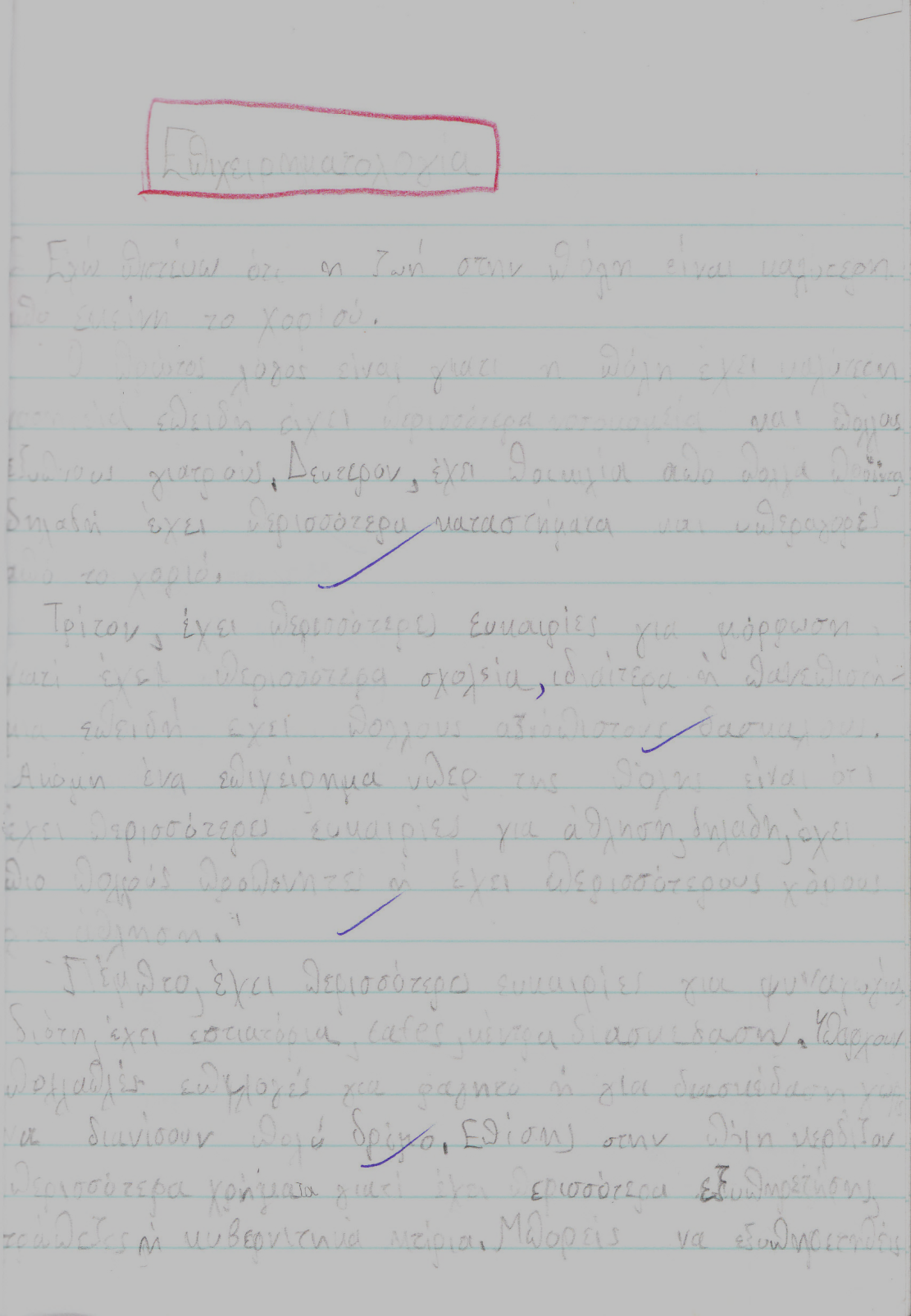

Slide 21
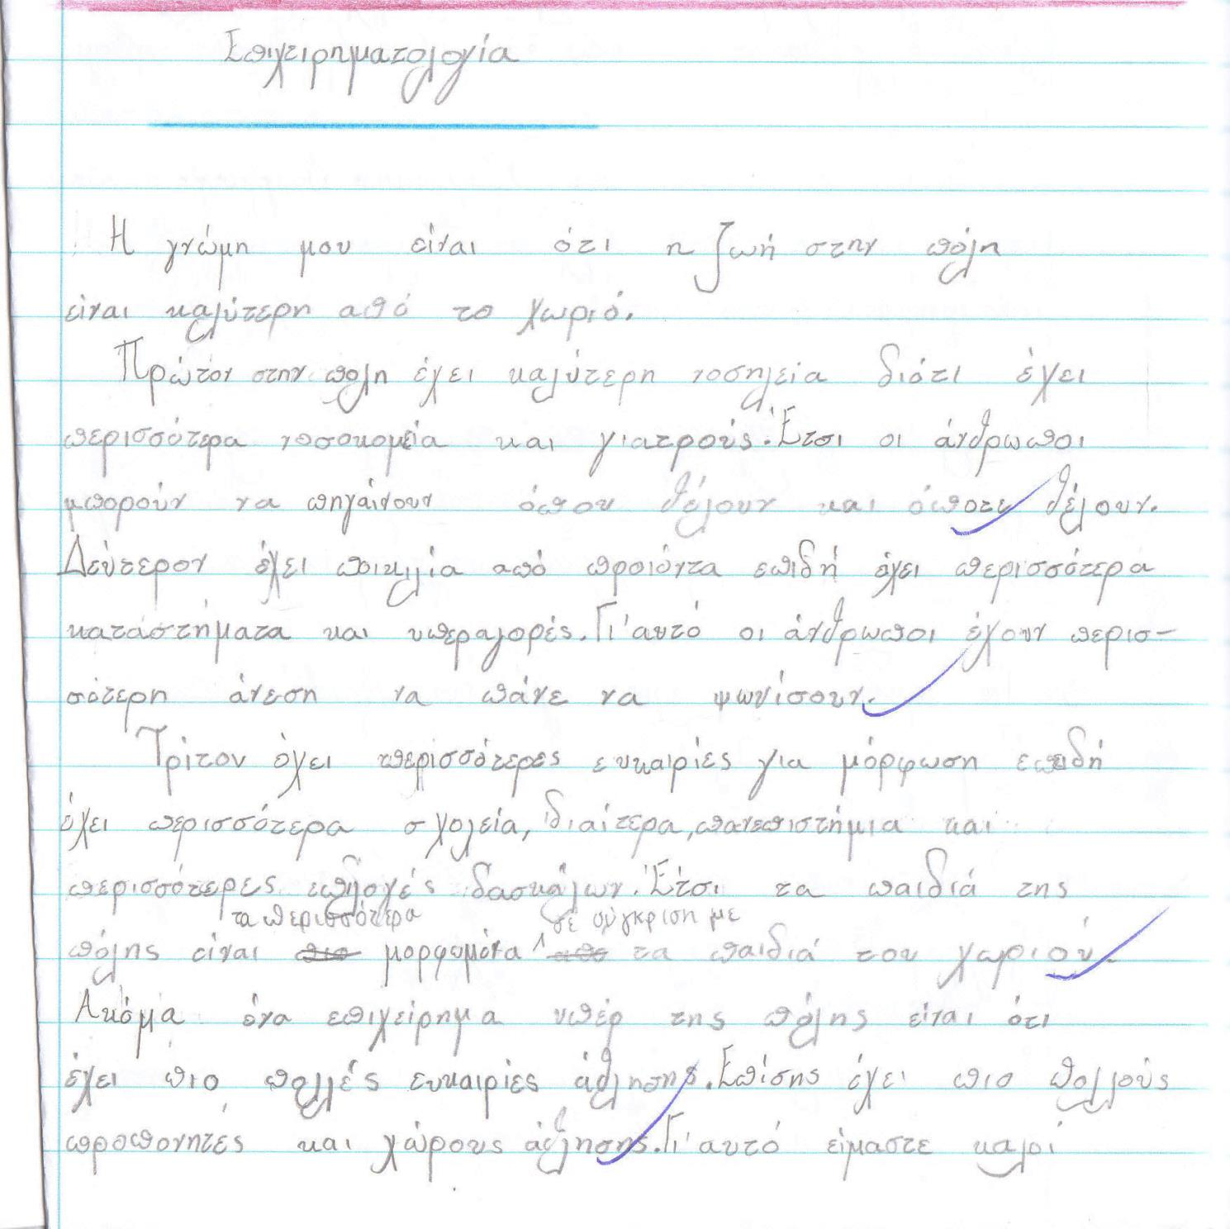

Slide 22
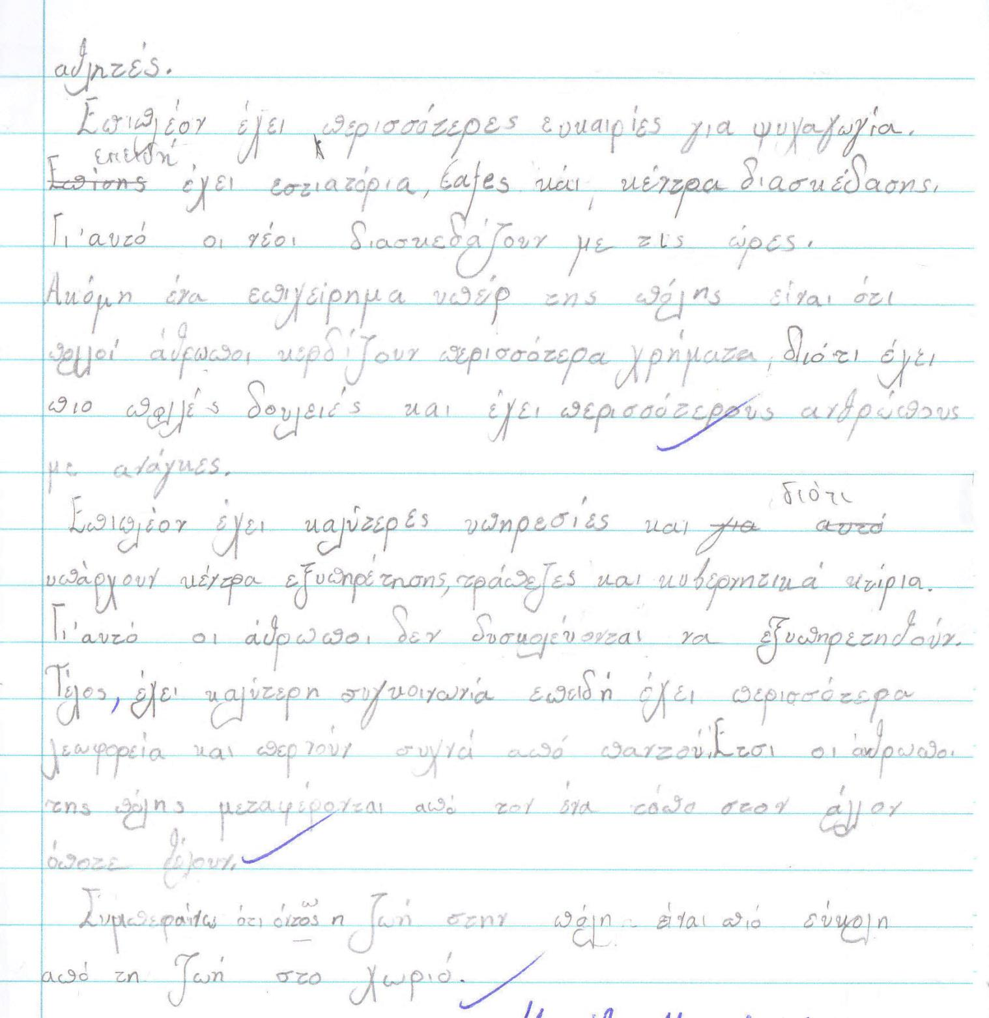

Slide 23

ΕΠΙΚΟΙΝΩΝΙΑ ΕΠΙΧΕΙΡΗΜΑΤΟΛΟΓΙΑΣ
ΣΚΑΚΙ ΕΠΙΧΕΙΡΗΜΑΤΩΝ:
Οι μαθητές χωρίστηκαν σε δυο ομάδες υπερ και κατά της άποψης: «Η ζωή στο χωριό είναι καλύτερη από τη ζωή στην πόλη».
Η κάθε ομάδα πρόβαλλε ένα επιχείρημα κάθε φορά, ενώ παράλληλα προσπαθούσαν με αντεπιχειρήματα να αποδυναμώνουν τα επιχειρήματα της άλλης ομάδας.

Slide 24
ΣΧΟΛΙΑ-ΠΑΡΑΤΗΡΗΣΕΙΣ
Οι μαθητές χάρηκαν με την διαφορετικότητα της προσέγγισης και έδειξαν ενδιαφέρον κυρίως στο μέρος που είχε χρήση του Η.Υ.
Στο σκάκι επιχειρημάτων, ξεκίνησαν τη συζήτηση κάπως διστακτικά. Προχωρώντας όμως χρησιμοποίησαν σχεδόν όλα τα επιχειρήματα υπέρ και κατά που είχαν καταγράψει στο χάρτη, ενώ ακούστηκαν και νέα αντεπιχειρήματα τα οποία έπρεπε να σκεφτούν εκείνη τη στιγμή, για να απαντήσουν στους ισχυρισμούς της αντίπαλης ομάδας.

Slide 25
Επεκταση
«Ηλεκτρονικά παιχνίδια»
  Tα ηλεκτρονικά παιχνίδια είναι βλαβερά.
«Μαγειρεύοντας με ελαιόλαδο»
  Το μαγείρεμα με το ελαιόλαδο είναι πιο υγιεινό.
«Ο αδελφός της Ασπασίας»
  Ο Δαμιανός έχει δίκαιο να ζηλεύει την Ασπασία.
«Το μεγάλο μυστικό»
  Τα παιδιά σωστά αποφασίζουν να μπουν στη σπηλιά.
«Πρώτη φορά στο θέατρο»
  Το θέατρο είναι μια συναρπαστική εμπειρία.
«Γλωσσική αυτοβιογραφία»
  Η εκμάθηση ξένων γλωσσών είναι απαραίτητη.

Slide 26


Ευχαριστούμε για την προσοχή σας!

